Slide 1

Redes Locales:
Cableado Estructurado
Juan Antonio Tagua Gómez
Raúl Ruiz Padilla
Abril 2011

Slide 2
© Juan Antonio Tagua Gómez, Raúl Ruiz Padilla, Abril de 2011
Algunos derechos reservados.
Este artculo se distribuye bajo la licencia
“Reconocimiento-CompartirIgual 3.0 España" de Creative
Commons, disponible en
http://creativecommons.org/licenses/by-sa/3.0/es/deed.es
Este documento (o uno muy similar)
esta disponible en (o enlazado desde)
http://informatica.gonzalonazareno.org

Slide 3
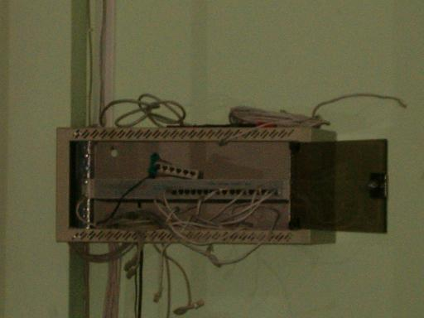
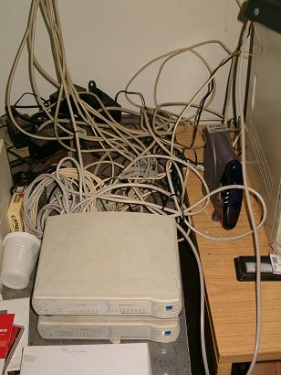
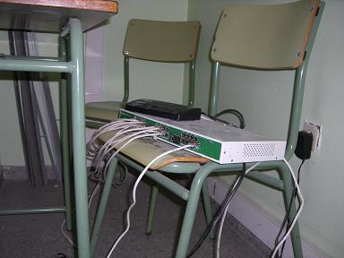
Cableado ¿estructurado?

Slide 4
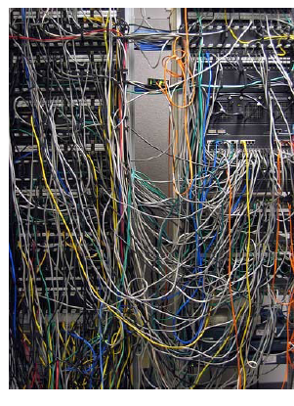
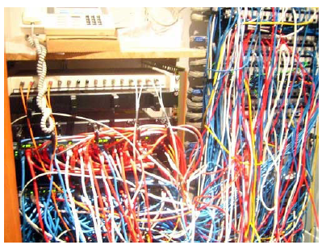
Cableado ¿estructurado?

Slide 5
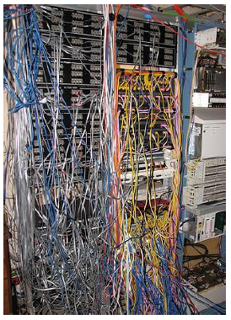
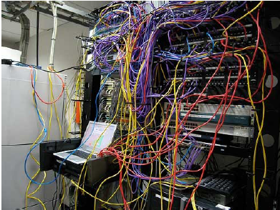
Cableado ¿estructurado?

Slide 6
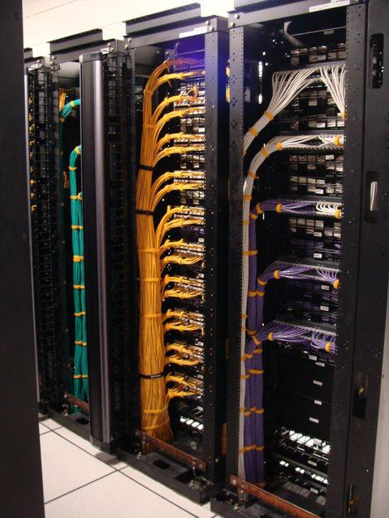
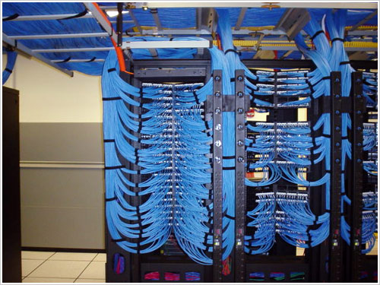
Cableado estructurado

Slide 7
Cableado estructurado
Problemas de las instalaciones que no siguen las normas de cableado estructurado:
Dificultad de resolver averías
Falta de flexibilidad ante reorganizaciones, cambios y expansiones de la empresa
Baja calidad de servicio en las transmisiones
Limitación del ancho de banda

Slide 8
Cableado estructurado
Objetivos:
Proporcionar independencia ante las tecnologías de los sistemas que se conecten, fabricantes de equipos y componentes usados
Permitir ampliaciones y modificaciones futuras del sistema
Facilidad para encontrar el origen de una avería

Slide 9
Cableado estructurado
Existen varias normativas:
EIA/TIA-568 (EEUU 1991)
ISO/IEC 11801 (1994)
CEN/CENELEC EN50173 (1995)
UNE-EN50173-1:2002. Norma ratificada por AENOR desde 2004 y de obligado cumplimiento en las contrataciones públicas en el entorno de la Unión Europea

Slide 10
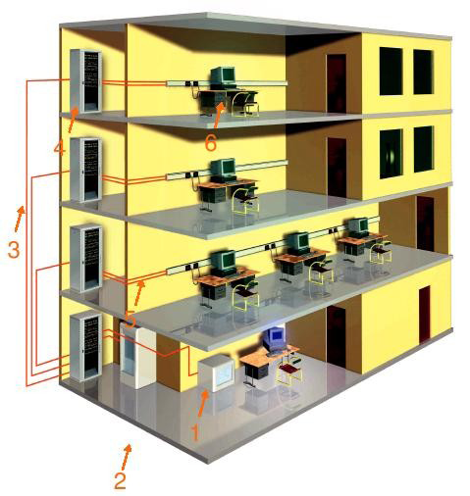
Cableado estructurado
Un sistema de cableado estructurado consta de un conjunto de subsistemas:
1. Entrada de servicios
2. Sala de equipamiento
3. Cableado troncal
4. Armarios de distribución
5. Cableado horizontal
6. Área de trabajo

Slide 11

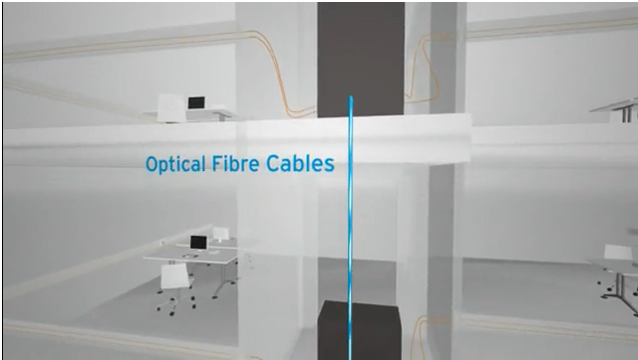
Cableado estructurado

Slide 12
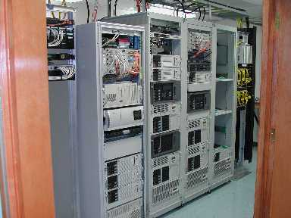
Cableado estructurado
En muchas instalaciones no aparecen todos los subsitemas. Los elementos que suelen aparecer son:
Cuarto de comunicaciones: es el punto en el que fluyen todas las comunicaciones del edificio y proporciona un lugar controlado para situar los equipos y hardware de comunicaciones

Slide 13
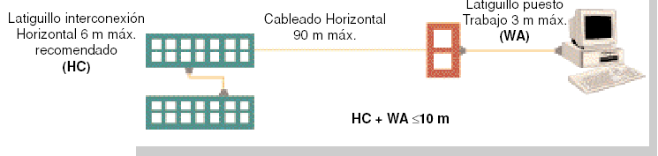
Cableado estructurado
Cableado troncal (vertical, backbone): proporciona interconexiones entre el cuarto de comunicaciones y los distribuidores de planta
Cableado horizontal: se extiende desde la roseta de conexión hasta el distribuidor de planta
Área de trabajo (PAT): incluye los componentes desde la roseta de conexión hasta el equipo

Slide 14
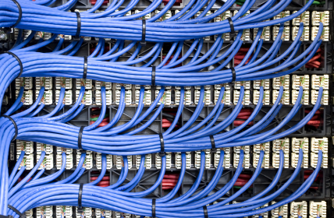
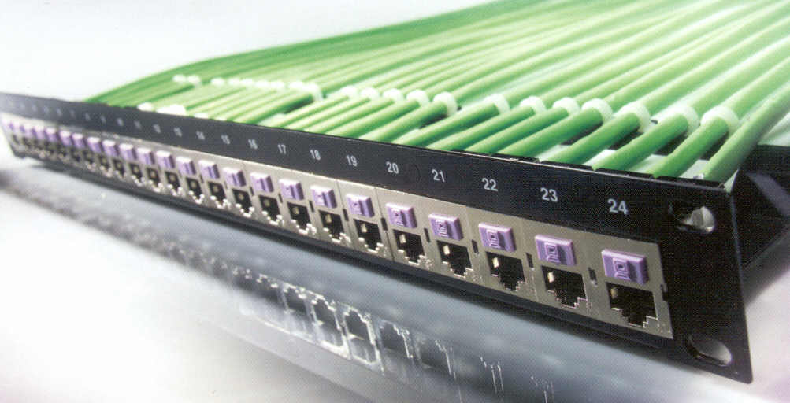
Cableado estructurado
Panel de conexión (patch pannel): punto donde se conectan todos los cables que llegan desde las tomas de usuario

Slide 15
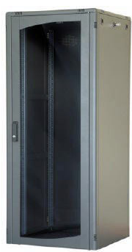
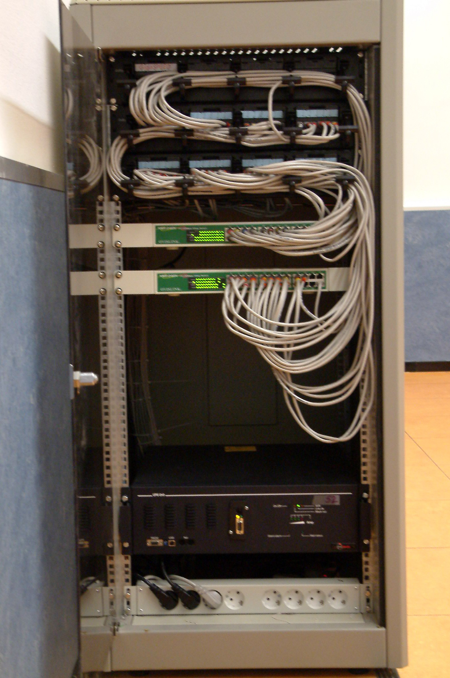
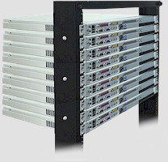
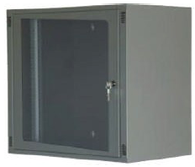
Cableado estructurado
Armario o rack: lugar donde se instalan los paneles de conexión y el hardware de comunicaciones

Slide 16
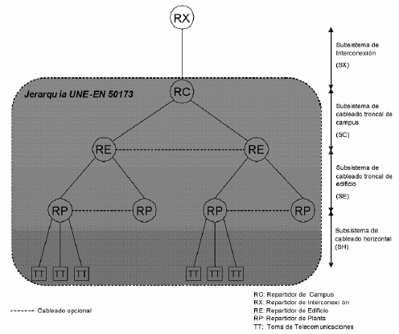
Cableado Estructurado
Jerarquía de Repartidores

Slide 17
Organización de los repartidores
Es recomendable que se encuentren en posición baricéntrica.
Se colocarán los armarios en baterías
El aire frío entrará por la parte frontal del armario, saliendo el aire caliente por la parte posterior. (pasillos fríos y calientes)
Entre el lateral del último armario y la pared existirá como mínimo 0,50 m.
El ancho de un pasillo entre dos baterías de armario debe ser como mínimo de 1,5 m.
Dimensiones mínimas
RP: 7 m2. RE:10 m2. SCP: 14 m2

Slide 18
Cálculo de armarios necesarios
Una unidad de armario cada 24 tomas de usuario
Un pasahilos por cada 24 tomas de usuario
Una unidad de armario por cada 50 usuarios para el panel telefónico
Una unidad de armario por cada 24 tomas de datos para la electrónica de red
Una unidad de armario por cada 12 enlaces de fibra
Una unidad de armario por cada 6 tomas eléctricas (2 regletas por armario)
30% de reserva
Un armario puede tener hasta 42 U.

Slide 19
Reglas de Dimensionamiento del PAT
En una planta de un edificio de oficinas se consideran necesarias como mínimo:
-Una toma doble cada 10 metros cuadrados.
-Una toma doble cada usuario previsto.
-Una toma doble por despacho.
-Una toma simple cada 200 metros cuadrados.
Se ubicarán a 20 cm. del suelo, excepto en lugares especiales que podrán colocarse a 1,1 mts.

Slide 20
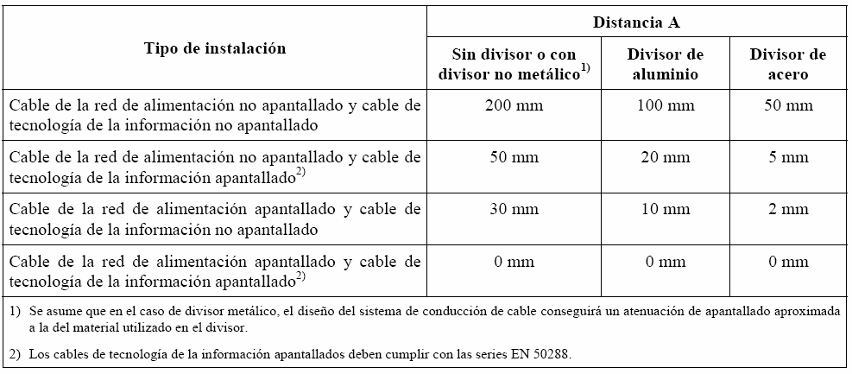
Separación cableado eléctrico y de datos
Cable apantallado y enlace < 35 m.: se puede ignorar
Cable sin apantallar y enlace < 15 m.: se puede ignorar

Slide 21
Recomendaciones de instalación de cableado
No instalar el cable cerca de lugares donde exista altos niveles de interferencia electromagnética
Se debe asegurar que el agua no penetrará en los conductos del cableado
No se permite utilizar los conductos dedicados para ascensores para instalar cableado horizontal
Deberá existir al menos un armario de distribución por cada planta del edificio

Slide 22
Recomendaciones de instalación de cableado
No se debe utilizar el falso techo para alojar el cableado
Proteger el edificio contra tormentas eléctricas siguiendo la recomendación ANSI/NFPA 780
Todas las conexiones de los dispositivos de la instalación deberán realizarse siguiendo una topología en estrella. No se permite conectar más de dos concentradores en cascada si se desea que la instalación cumpla con las categorías 5, 5e, 6 ó 7.

Slide 23
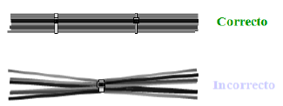
Recomendaciones de instalación de cableado
Situar la conexión central del edificio en el centro del mismo, de forma que se limite las longitudes de los cables, tanto los horizontales como los verticales
No conectar dispositivos que tengan una categoría inferior a la del cable que se está utilizando. La instalación será catalogada por el valor de menor categoría de los componentes instalados
No dejar el cable tensado; no utilizar bridas para sujetarlo, ni doblar el cable en ángulos demasiado agudos

Slide 24
Otras recomendaciones cableado estructurado
No más de 10 m. entre cajas de registro.
No más de 3 curvas de 90º entre cajas de registro.
No ocupar más de 2/3 de la capacidad máxima del tubo o canaleta.
No llenar bandejas de techo a más de un 50% de su capacidad máxima.
Reservar 60 mm cuadrados de sección por cada UTP Cat.6
La canaleta debe entrar dentro de las cajas de superficie.
Distancias máximas RP-PAT: 80 m. RE-RP: 90 m.

Slide 25
Normativa Etiquetado
Identificación enlaces horizontales.
Color Etiqueta: Azul
Formato texto: XX YY ZZ
XX: nº R.P.
YY: nº patch-panel
ZZ: nº Puerto del Panel

Slide 26
Normativa Etiquetado
Identificación enlaces cableado vertical o troncal.
Color Etiqueta: Blanco o Gris.
Formato Texto: E YY ZZ
YY: RP donde acaba el enlace
ZZ: nº enlace.
Identificación cableado entre edificios.
Color Etiqueta: Marrón
Formato Texto: C YY ZZ
YY: RE donde acaba el enlace
ZZ: nº de enlace.

Slide 27
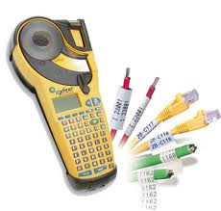
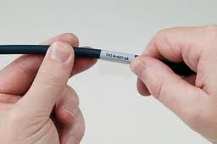
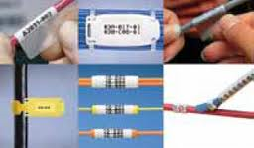
Ejemplos de Etiquetas

Slide 28
Parámetros de calidad de la transmisión
Pérdidas de Inserción
Diferencia entre la señal emitida y la recibida en un mismo par.
NEXT (Near End Cross Talk)
Ruido producido en el emisor en un par distinto del que está transmitiendo.
FEXT (Far End Cross Talk)
Ruido producido en el receptor en un par distinto del que está recibiendo.
Delay Skew
Diferencia en retardo de propagación entre los distintos pares.
Pérdidas de retorno
Ruido producido en el emisor en el par que está transmitiendo.

Slide 29
Comprobadores de una instalación de red
Aunque hay una amplia variedad de dispositivos, la mayoría entran en las siguientes categorías:
Tester de red.
Dice la forma en que están conectados los cables. Con o sin sonda.
Precio: 8 - 60 euros
Cualificador de redes.
Dice qué fallo hay en el cable y a qué distancia se encuentra.
Precio: 450 – 1200 euros
Certificador de redes.
Mide los parámetros de calidad de la transmisión y puede presentar un informe de certificación de la calidad de la red.
Entre 3500 y 12000 euros.

Slide 30
Enlaces de interés
Cómo trabajar dentro del armario:
http://marismas-emtt.blogspot.com/2006/05/operaciones-de-cableado-en-rack-de-19_20.html
Demostración on-line del uso de un certificador:
http://www.flukenetworks.com/fnet/en-us/products/DTX+CableAnalyzer+Series/Demo.htm

